Slide 1
Март 2022г.

Slide 2
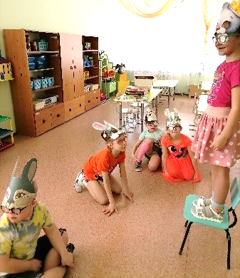
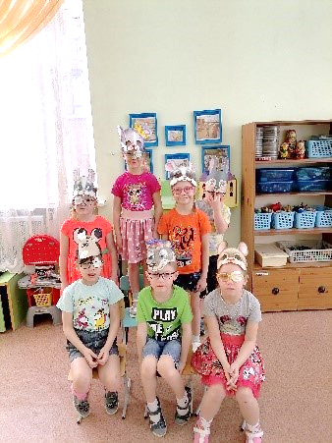
Драматизация «Сказка про храброго зайца-длинные уши, косые глаза и короткий хвост» Д.Н. Мамин - Сибиряк
Группа № 3 (6-7 лет)

Slide 3
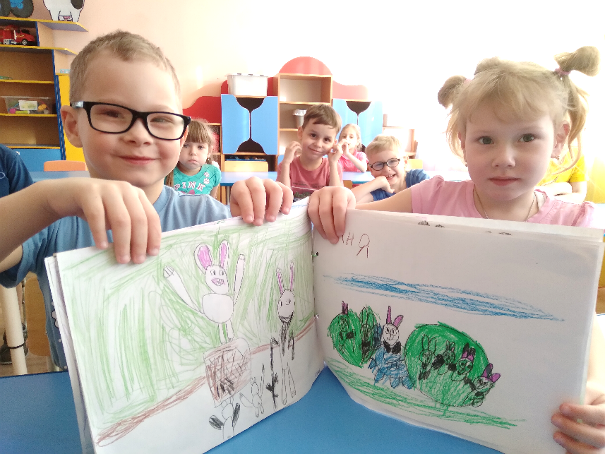
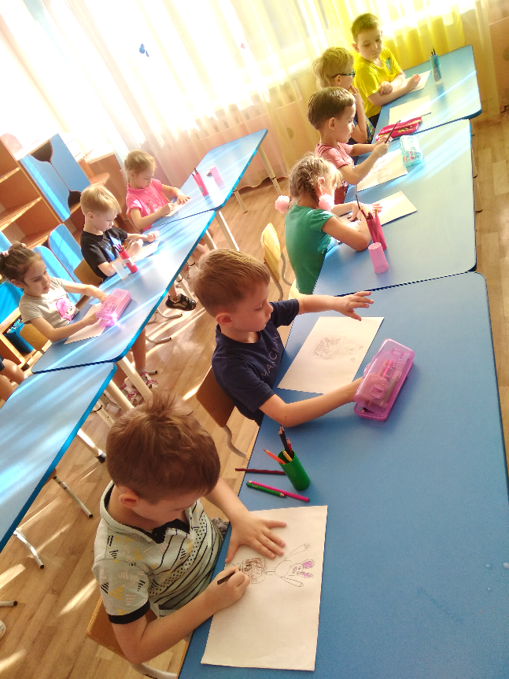
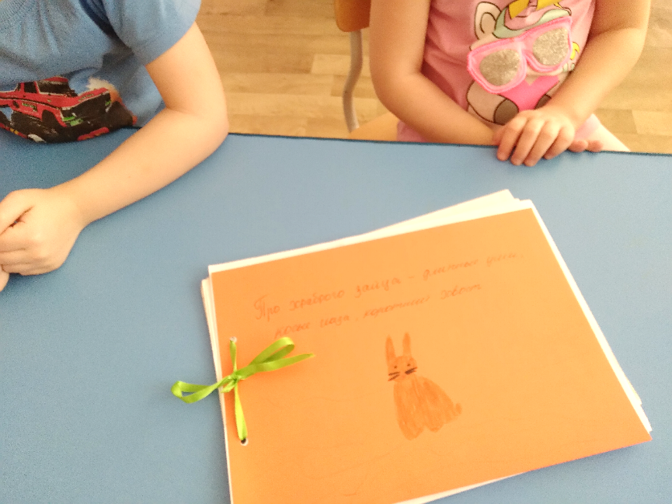
Группа № 9 (5-6 лет)
Рисование иллюстраций и создание книги к сказке Мамина-Сибиряка «Про храброго Зайца – длинные уши, косые глаза, короткий хвост»

Slide 4
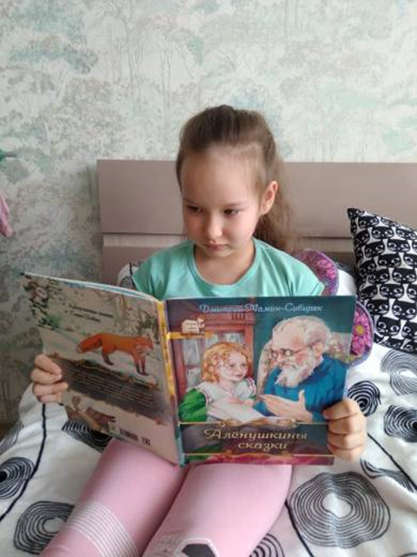
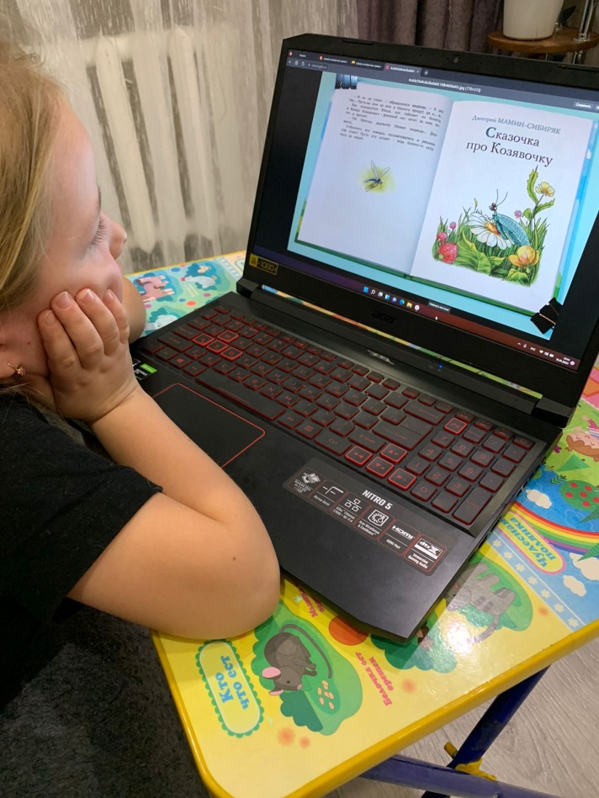
Группа № 7 (6-7 лет)
«Книжный выходной» - Семейное чтение «Читаем все волшебника Урала»

Slide 5
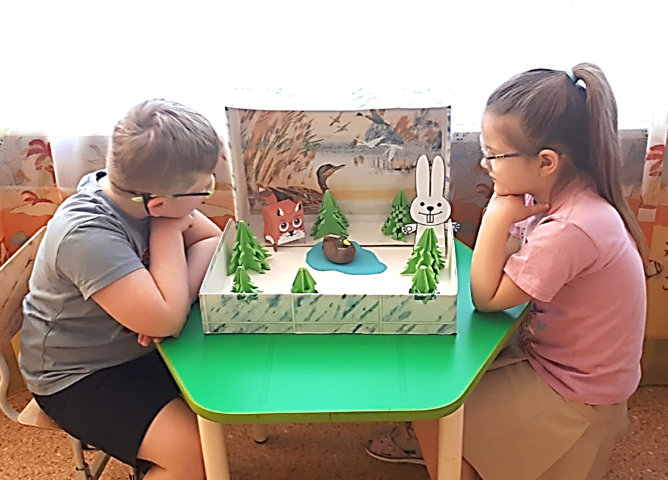
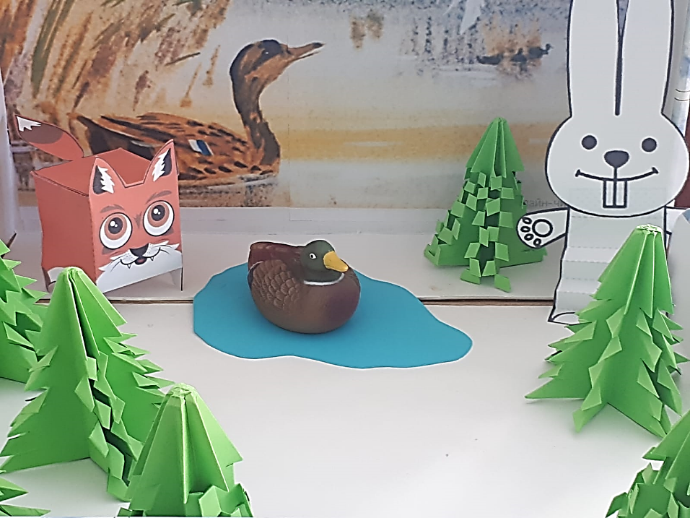
Дидактическая игра - пособие в форме игрового макета по сказке «Серая Шейка»
Д. Мамина- Сибиряка.
Группа № 10 (6-7 лет)

Slide 6
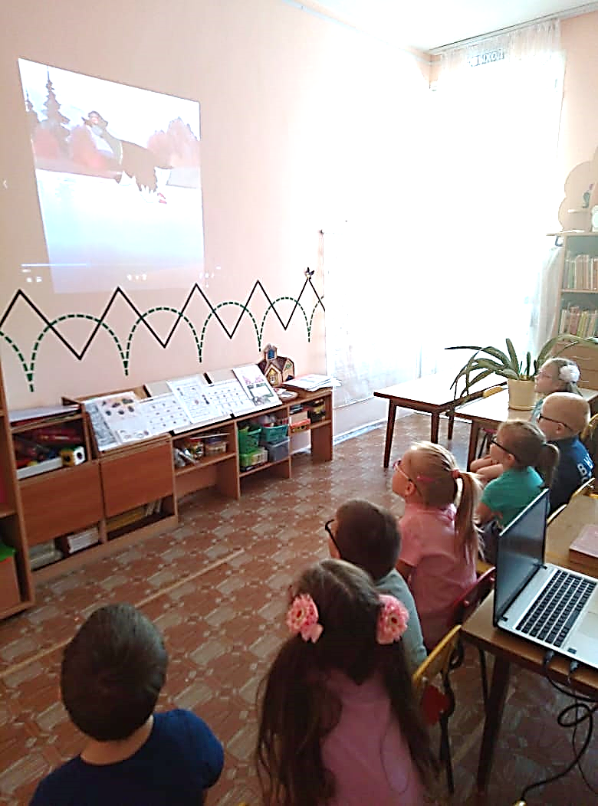
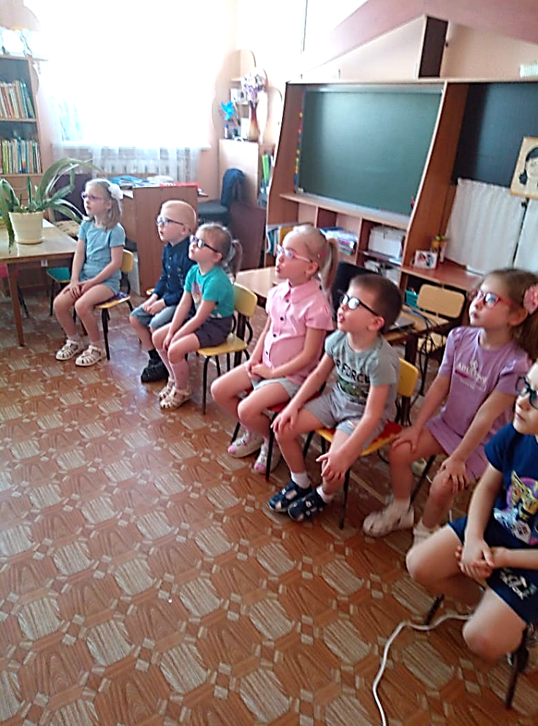
Просмотр мультфильма по произведению Д.Н. Мамина-Сибиряка «Серая шейка»
Группа № 6 (5-6 лет)

Slide 7
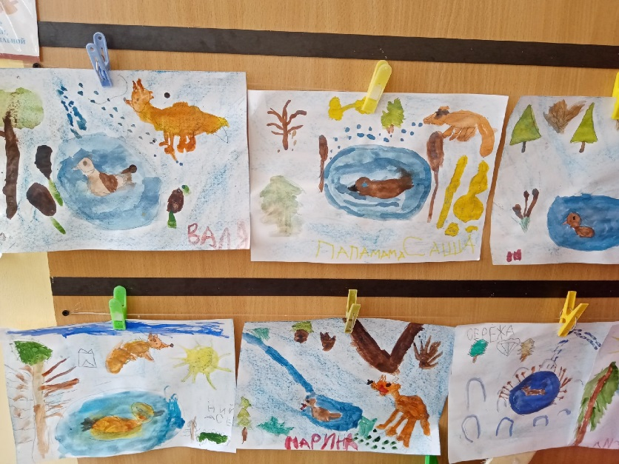
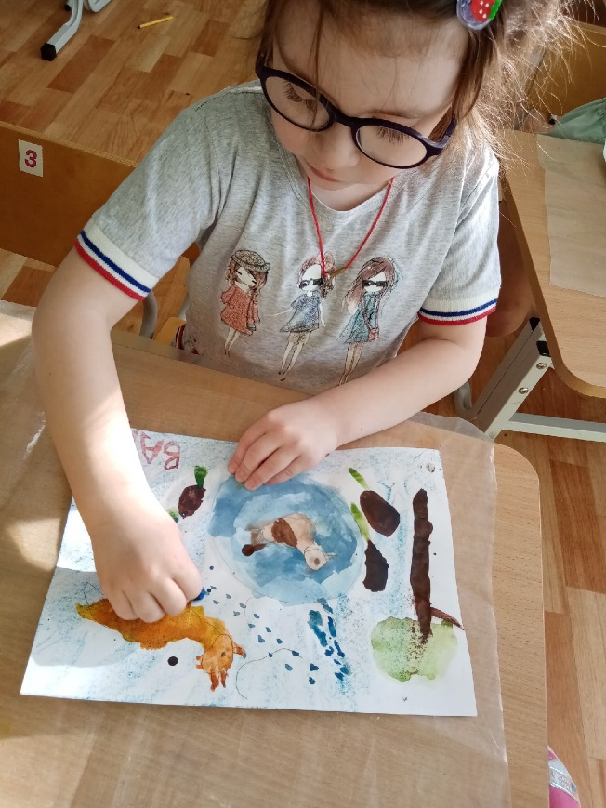
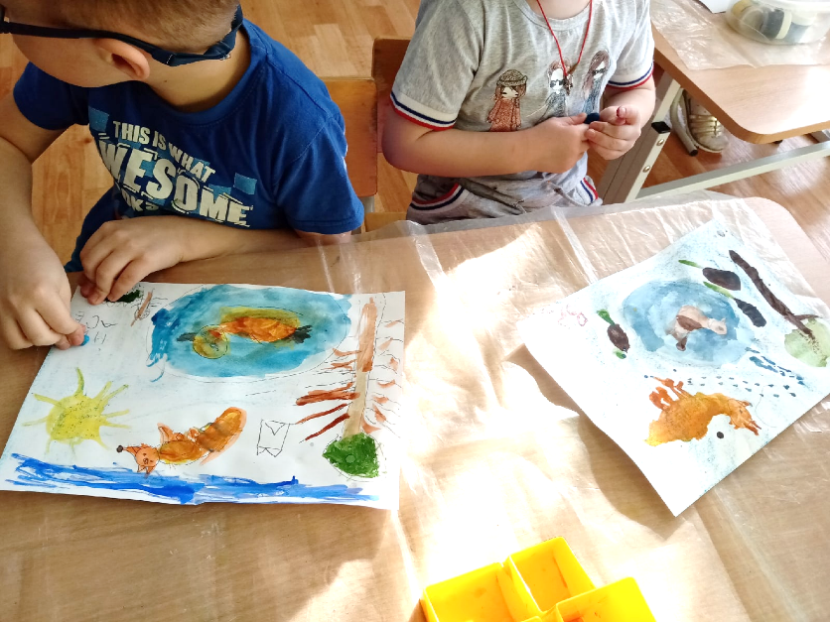
Группа № 8 (6-7 лет)
Рисование по произведению Д.Н. Мамина-Сибиряка «Серая шейка»

